Slide 1
Los actores de la Nueva Gobernanza Pública: de administrados a clientes, de clientes a ciudadanos.
Ismael Peña-López
DIBEX, 09/11/2024 Barcelona: ISDI

Slide 2
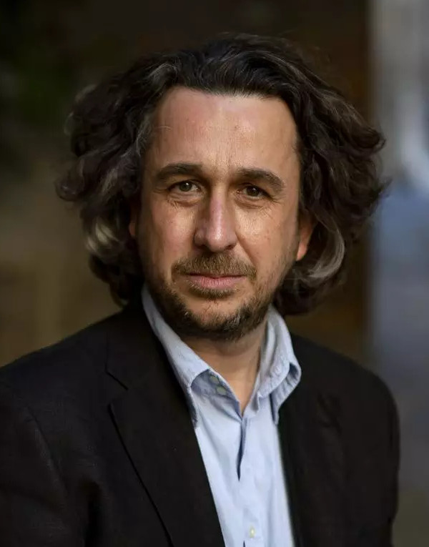
Acerca de…
Profesor. Estudios de Derecho y Ciencia Política, UOC 2024-
Director. Escuela de Administración Pública de Cataluña 2021-2024
Director general de Participación ciudadana y procesos electorales, Generalitat de Catalunya 2018-2022
Director de Innovación Abierta. Fundació Jaume Bofill 2013-2018
Profesor. Estudios de Derecho y Ciencia Política, UOC 2005-2018
Director de Cooperación al Desarrollo, UOC 2001-2005
Ismael Peña-López
@ictlogist
http://ictlogy.net

Slide 3
3
Taller
Dicotomías sobre funciones y tareas de los equipos en las organizaciones

Slide 4
4
Por qué

Slide 5
La actitud antipolítica
5
¡Alguien debería hacer algo!
Pues no se podrá hacer nada
¡Más impuestos no!
Intervendremos y destinaremos recursos públicos para ayudar a quién no los tiene
Estableceremos mecanismos para transferir recursos de quién tiene a quién no tiene
¡Esto no puede recaer en los individuos! ¡Que la Administración haga algo!
Actitud
Antipolítica

Slide 6
La actitud política
6
¿Podemos hacer algo (más)?
Hacemos un mapa de actores y de activos, co-diseñemos, co-gestionemos y evaluemos
¿Y si no basta con la actuación comunitaria y colaborativa?
Lo que sea de interés general, proveemos colectivamente un marco o un servicio público
¿Y si hay diferencias estructurales más profundas?
Establecemos mecanismos para transferir capacidades de quién tiene a quién no tiene
Actitud
Política

Slide 7
Gestión de la complejidad para el impacto sistémico
7
QUIÉN
RELACIONES
VUCA
Volátil
Incierto (uncertain)
Complejo
Ambiguo
Actores
Análisis de stakeholders
Sensing
Denominación (naming)
Enmarcado (framing)
Citizen journey (recorrido del ciudadano)
Sistemas
Análisis de sistemas
Mapeado de sistemas
Mapeado de relaciones
BANI
Frágil (brittle)
Ansioso
No-lineal
Incomprensible
DINÁMICAS
ACTIVOS
Participación
Facilitación
Design-thinking
Co-diseño, co-gestión
Aproximación basada en portafolios
Proyectos de transformación sistémica
Políticas públicas de impacto
ESCENARIOS
Prospectiva
Futuros
Contrafactoriales
Predicción
RELACIONES CAUSALES
TRANSFORMACIÓN
Teoría del cambio
Outcome mapping
(mapa de efectos)
Ecosistemas
Plataformas

Slide 8
Cuatro modelos de gobernanza
8
Modelo | Gobernanza procedimental | Gobernanza Corporativa | Gobernanza de mercado | Gobernanza en/de red
Fuente de la racionalidad | Ley | Gestión | Competencia | Relaciones
Forma de control | Reglas | Planes | Contratos | Co-producción
Virtud primaria | Fiabilidad | Orientación a resultados | Orientación a costes | Flexibilidad
Foco en el suministro del servicio | Tratamientos universales | Objetivos | Precios | Intermediación
Osborne, S.P. (Ed.) (2010). The New Public Governance? Emerging perspectives on the theory and practice of public governance. London: Routledge

Slide 9
Elementos nucleares de la nueva gobernanza pública
9
Paradigma Elementos clave | Administración pública | Nueva Gestión Pública | Nueva Gobernanza Pública
Fundamento teórico | Ciencia política y gestión y políticas públicas | Teoría de la elección racional y estudios de administración de empresas | Teoría de las instituciones y teoría de redes
Naturaleza del Estado | Unitaria | Regulatoria | Plural y pluralista
Foco | El sistema político | La organización | La organización es el entorno
Énfasis | Creación e implementación de políticas públicas | Administración de los recursos organizacionales y rendimiento | Negociación de valores, significados y relaciones
Mecanismo de asignación de recursos | Jerarquía | El mercado y los contratos clásicos o neoclásicos | Reces y contratos relacionales
Naturaleza del sistema de servicio | Cerrado | Abierto racional | Abierto cerrado
Osborne, S.P. (Ed.) (2010). The New Public Governance? Emerging perspectives on the theory and practice of public governance. London: Routledge

Slide 10
Dimensión externa e interna de los modelos de gestión pública
10
Dimensions | Nueva Gestión Pública | Estado Neo-Weberiano | Nueva Gobernanza Pública
Dimensión externa | Privatización Externalización Contratación externa Organizaciones cuasi-públicas Colaboración público-privada Encuestas al usuario | Consejos de usuarios Encuestas al usuario | Gobernanza en red Colaboración intersectorial Colaboración público-privada para la innovación Co-creación y co-producción con los ciudadanos
Dimensión interna | Organizaciones con un único fin Gestión estratégica Gestión del rendimiento Evaluación del rendimiento Contratos basados en el rendimiento Sistemas de salario por incentivos Benchmarking Orientación al producto | (Re-)centralización de los servicios públicos Modernización de la burocracia Profesionalización de los servicios públicos Orientación a resultados Evaluación y control ex-post Orientación al usuario de los servicios | ?
Krogh, A.H. & Triantafillou, P. (2024). “Developing New Public Governance as a public management reform model”. In Public Management Review, Published online: 06 Feb 2024. London: Routledge

Slide 11
11
Qué

Slide 12
Teoría del cambio para transformar la Administración
12
Productos
Resultados
Impactos
Gobierno Abierto
Ciudadanos comprometidos
Derechos civiles
Reformas en la Administración
Servidores públicos competentes, capaces, comprometidos
Calidad institucional
Política basada en evidencias
Instituciones eficientes y eficaces
Emancipación personal
El Estado/Administración como plataforma
Articulación del ecosistema de gobernanza pública

Slide 13
Un modelo transversal para los servidores públicos
13
Perfiles, funciones competencias
Rediseño de procesos
Foco en competencias
Transferencia del conocimiento
Modelo de selección
Administración y bolsa única
Cambio organizativo Trabajo por proyectos
Comunidades
Capacitación Evaluación del desempeño
Aprendizaje abierto
Upskilling y reskilling
Innovación
La Administración Pública como plataforma de aprendizaje
La Administración Pública como plataforma de investigación, innovación y desarrollo
La Administración Pública como vertebradora del ecosistema de gobernanza pública

Slide 14
Del sistema de gobierno al ecosistema de gobernanza
14
Sistema
Conjunto de elementos estructurados
Actores definidos y jerarquizados
Bajo unas normas
Que funcionan como un todo
Ecosistema
Entorno/infraestructura de apoyo común, con servicios básicos
Actores formales e informales conviviendo
Servicios, soluciones y componentes especializados
Instancias/aplicaciones específicas
Sistema educativo | Ecosistema de aprendizaje
Departamento Direcciones de centro Educadores | Sistema educativo Educación no-formal Aprendizaje informal
Currículo Inspección Presupuesto | Programas Actividades Situaciones Espacios
Normas Acreditación Homologación | Modelos Reconocimiento Reputación Interés Utilidad
Gobierno | Gobernanza

Slide 15
Paradigma: de función pública a servicio público
15
 | Modelo: función pública | Modelo: servicio y política pública
Objeto | El procedimiento | El servicio y la política pública
Papel del trabajador | Aplicar el procedimiento | Diseñar e implantar un servicio o política pública
Selección | Basada en el conocimiento de la norma | Basada en les competencias del trabajador y las funciones que deberá realizar
Formación | Actualizar al trabajador cuando cambia el procedimiento | Desarrollar al trabajador para que adquiera nuevas competencias o mejore su desempeño
I+D+i | Sobre todo externalizada | Equipo propio, comunidades de práctica y aprendizaje
Organización | Jerárquica | Por proyectos
Funcionamiento lógico | Expediente | Interoperabilidad de datos
Relaciones entre unidades y administracions | Competenciales | De colaboración y complementariedad
Movilidad vertical | En base a la antigüedad y a formación generalista. A menudo va acompañada de movilidad horizontal | En base a la capacidad. Requiere adquirir competencias específicas. Generalmente se progresa dentro del mismo ámbito funcional.
Movilidad horizontal | Fácil y relativamente rápida: el procedimiento es genérico | Difícil y lenta: requiere competencias específicas

Slide 16
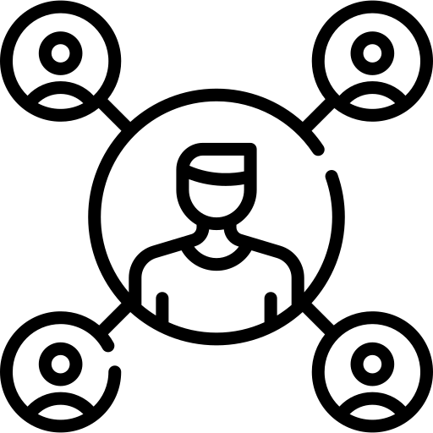
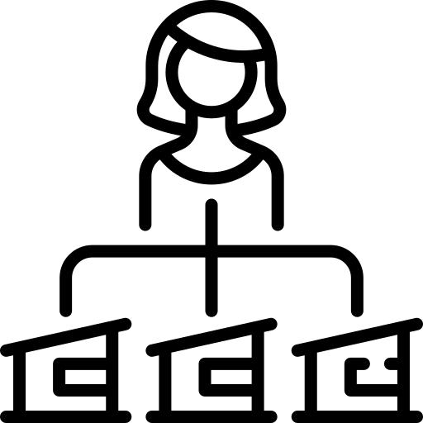
Modelo de Aprendizaje y Desarrollo de la Escola d’Administració Pública de Catalunya
16
ÁREAAS DE CONOCIMIENTO
ESTRATEGIAS DE APRENDIZAJE Y DESARROLLO
PERFILES PROFESIONALES
MARCOS COMPETENCIALES
INTEGRIDAD
DIGITALIZACIÓN
INNOVACIÓN
EMPODERADOR
COMPETENCIAL
EXPERIENCIAL
SOCIAL
TRANSFORMADOR
PRINCIPIOS RECTORES
ATRIBUTOS BÁSICOS DEL MODELO
NIVEL 1 - ADQUISICIÓN
Aprendizaje autónomo y conocimiento abierto
NIVEL 2 - APLICACIÓN
Competencias profesionales y aprendizaje colaborativo
NIVEL 3 - TRANSFORMACIÓN
Investigación y aprendizaje basado en retos
CAPA 1
APRENDIBILIDAD
Comprender
Aprender a aprender | Mentalidad de crecimiento | Interrogación e investigación
Acciones y recursos de autoaprendizaje | Formación personalizada e itinerarios de aprendizaje | Ideación, prototipado, pilotado y validación
CAPA 2
ACCIONES E INSTRUMENTOS
Poder
CAPA 3
ENTORNO
Hacer
Acceso a redes de personas expertas | Proyectos y desarrollo profesional | Generación de nuevo conocimiento en red

Slide 17
17
Cómo

Slide 18
18
Un problema retorcido

Slide 19
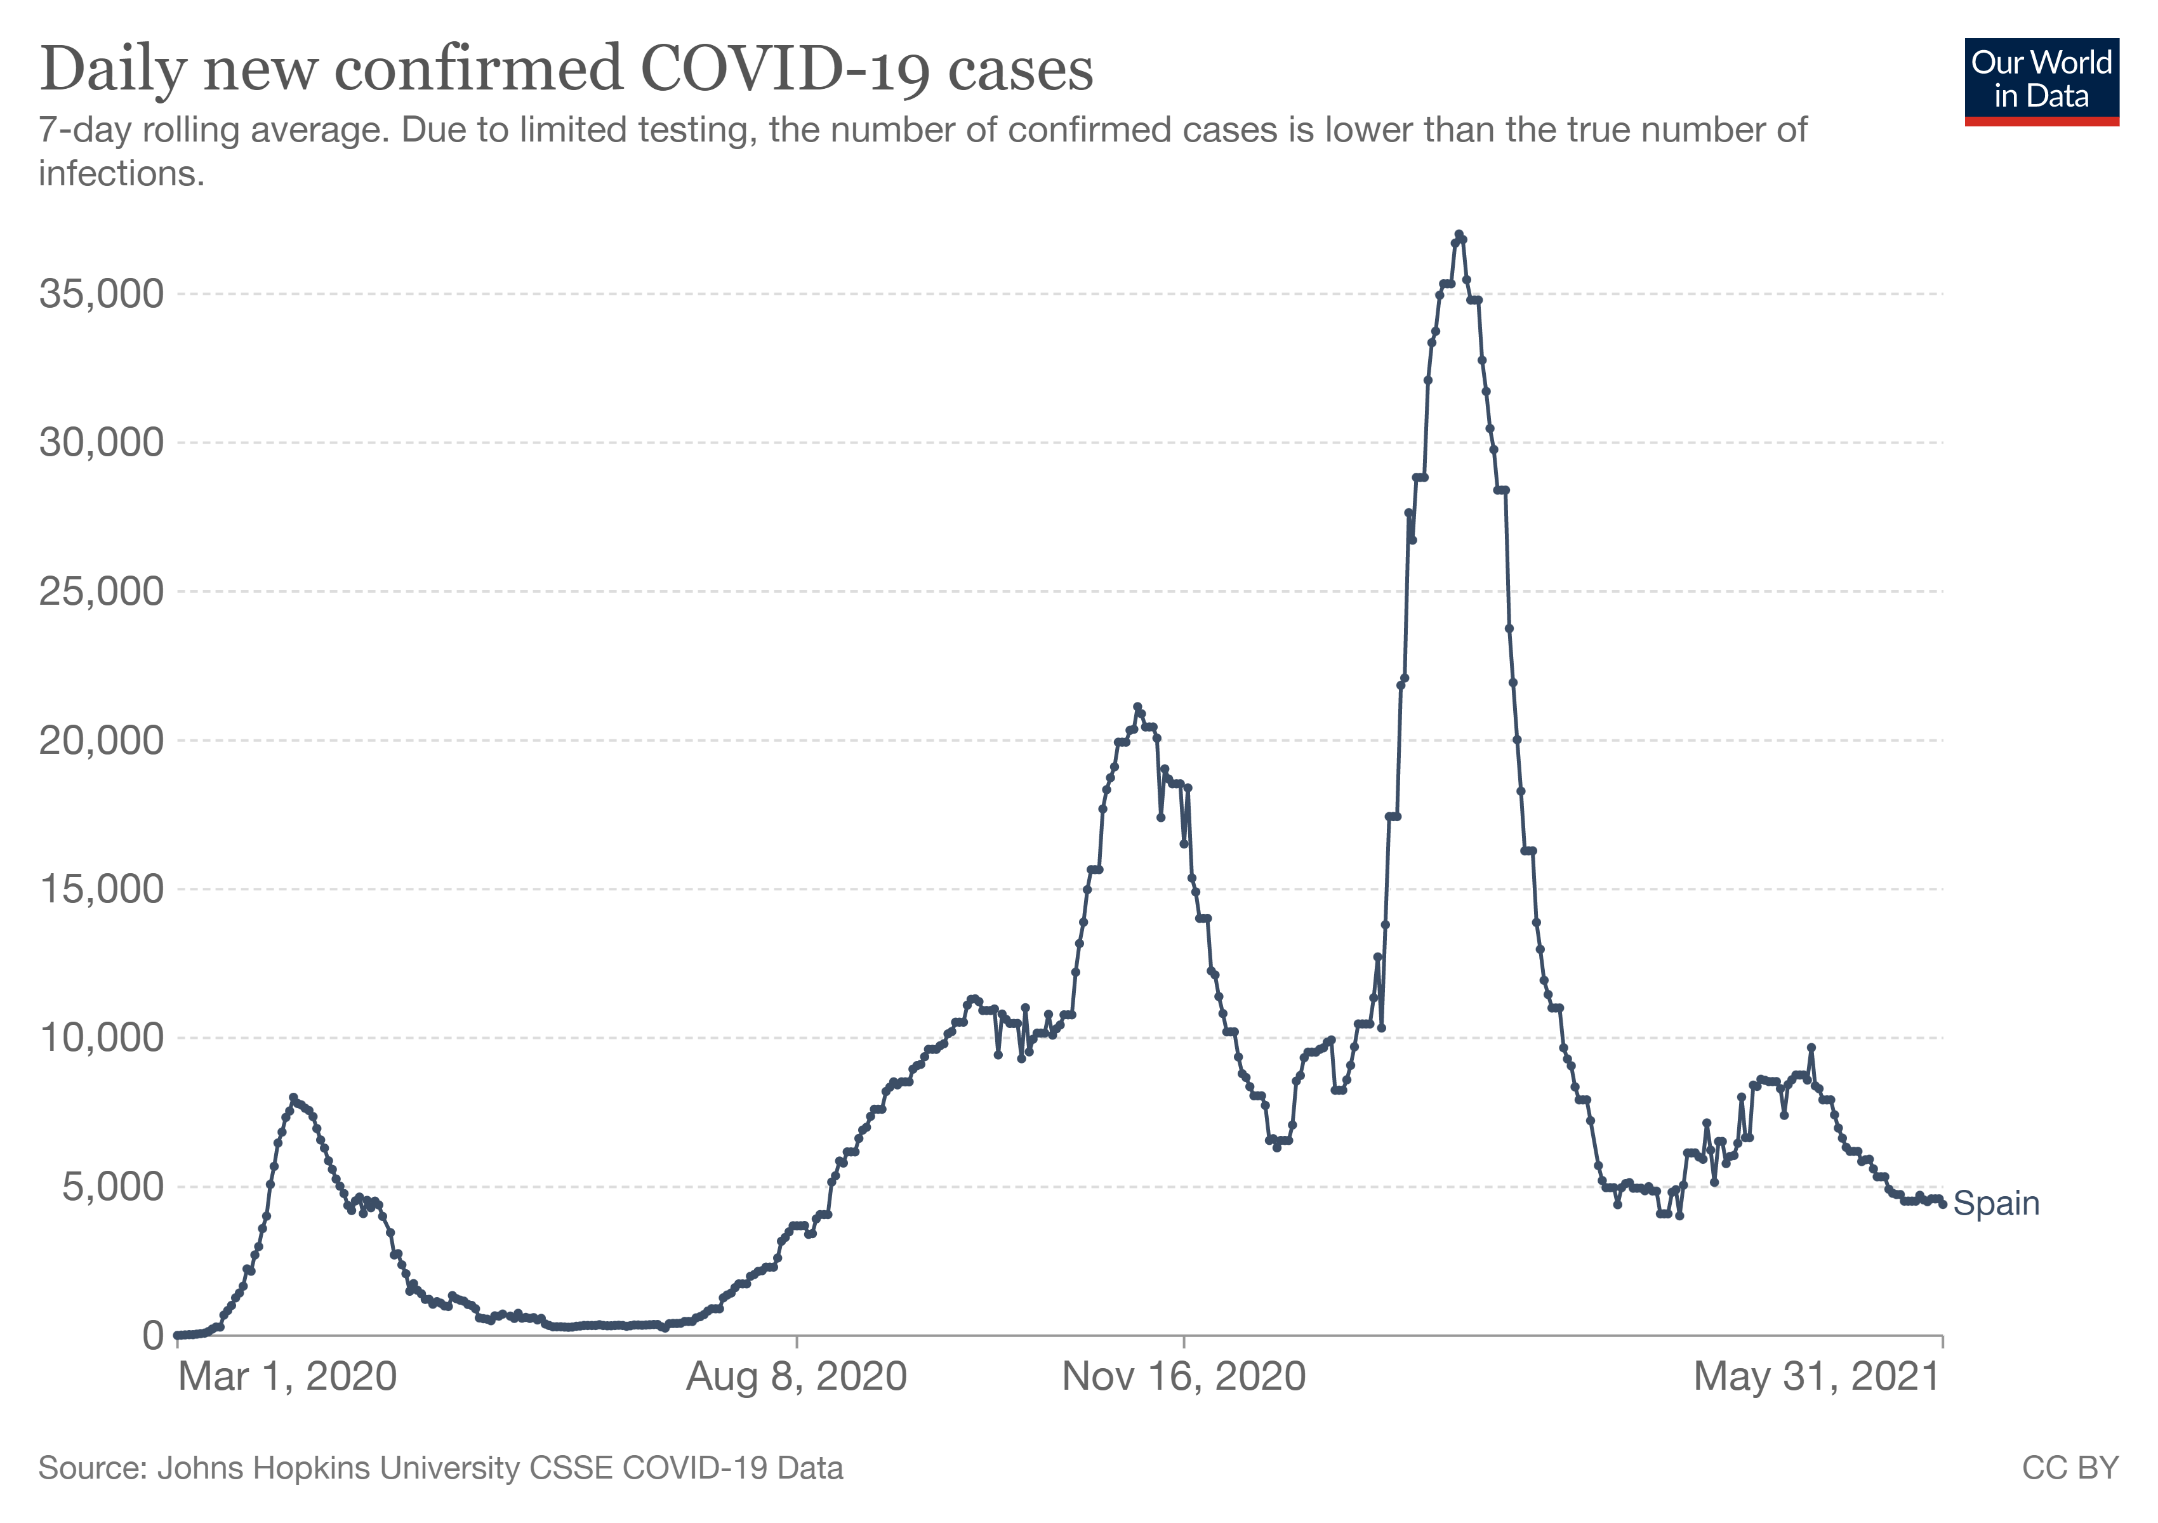
Elecciones y crisis COVID: Parlament de Catalunya 2021
19
El President es inhabilitado
por el Tribunal Supremo
El TSJC suspende
el aplazamiento
El TSJC cancela
el aplazamiento
Electoral campaign begins
Confinamiento
Se aplazan las elecciones Vascas y Gallegas
Las elecciones
catalanas se aplazan
Elecciones Vascas y Gallegas
Jornada electoral inicial
Jornada electoral
14 Febrero 2022
Se convocan las
elecciones catalanas
Elecciones Vascas y Gallegas
nueva convocatoria jornada electoral
Fecha propuesta para
la nueva jornada electoral
(no se aceptó)
2ª ola
3ª ola
4ª ola
1ª ola
Una gran parte de las elecciones en todo el mundo se celebró entre la 1ª y la 2ª olas
Daily new confirmed COVID-19 cases, 7-day rolling average.
Source: OurWorld in Data / Johns Hopkins University CSSE COVID-19 Data

Slide 20
Un problema retorcido (wicked problem)
20
No existe una formulación definitiva de un problema retorcido.
Los problemas retorcidos no tienen tiempo de espera.
Las soluciones al problema retorcido no son tipo verdadero o falso, sino mejor o peor.
No existe prueba inmediata y definitiva de una solución a un problema retorcido.
Cada solución a un problema retorcido es una "operación única".
Los problemas retorcidos no tienen un conjunto de soluciones potenciales enumerables.
Cada problema retorcido es esencialmente único.
Cada problema retorcido puede considerarse como un síntoma de otro problema.
La existencia de una discrepancia en un problema retorcido puede explicarse en varias formas. La explicación determina la resolución al problema.
El planificador no tiene derecho a equivocarse. Los planificadores son responsables de las consecuencias de las acciones que generan.
Rittel, H.W.J. & Webber, M.M. (1973). “Dilemmas in a general theory of planning”.

Slide 21
Límites y retos de la organización
21
Limitación del control sobre los actores que toman parte de las elecciones
El control sobre los actores de la organización es muy parcial
El control en los actores que participan es (casi) nulo
Información y comunicación en contexto adverso
Gran incertidumbre sobre la crisis de la COVID-19
Desconocimiento generalizado sobre organización electoral
Variedad de narrativas que determinan el desarrollo electoral
Antes: calidad técnica, organización, campaña
Durante: organización, legitimidad
Después: legitimidad, impacto en salud
Notes:
21

Slide 22
22
La estrategia (I)

Slide 23
Estrategia: momentos
23
Diagnóstico: mayo-julio
Qué está pasando
Qué hay que hacer
Cómo hay que hacerlo
Recursos: agosto-noviembre
Diseño institucional y normativo
Equipos y tareas
Presupuesto
Implantación y seguimiento del dispositivo: diciembre-febrero
Despliegue
Explicación, pedagogía y defensa de la estrategia
Correcciones al diseño
Notes:
23

Slide 24
Estrategia: mapa de actores
24
Institucionales
Administraciones
Convocante
Estatal
Municipal
Juntas electorales (3 niveles)
Judiciales
Políticas
Grupos parlamentarios
Candidaturas
Sociedad civil
Academia
Sociedad civil organizada
Ciudadanía
Gestión electoral
Miembros mesa
Interventores y apoderados
Medios de comunicación
Tradicionales
Redes
Votantes
Sanos
Riesgo
Contagiados y contactos
Ámbito informal/oficioso de entornos institucionales
Extra-institucionales e informales
Notes:
24

Slide 25
25
Taller
El mapa de actores: visiones

Slide 26
26
Taller: Mapa de actores y visiones
Cartografiar los diferentes perfiles de ciudadano afectados por una cuestión y sus respectives posicionamientos:
Listar los actores
Tipificar su perfil
Establecer relaciones entre actores
Describir sus aproximaciones a la cuestión
Nombrar su problema

Slide 27
27
Taller: Mapa de actores y visiones
¿Qué relación tienen?
¿Quién es?
¿Qué le pasa?
¿Qué hace?
NOMBRE DEL PROBLEMA
Actor
¿Quién es?
¿Qué le pasa?
¿Qué hace?
NOMBRE DEL PROBLEMA
Actor
Actor
¿Quién es?
¿Qué le pasa?
¿Qué hace?
NOMBRE DEL PROBLEMA
Actor
¿Quién es?
¿Qué le pasa?
¿Qué hace?
NOMBRE DEL PROBLEMA
¿Quién es?
¿Qué le pasa?
¿Qué hace?
NOMBRE DEL PROBLEMA
Actor

Slide 28
28
Taller
El mapa de actores: aportaciones

Slide 29
29
Taller: Mapa de actores y aportaciones
Cartografiar los diferentes perfiles de ciudadano afectados por una cuestión y sus respectives propuestas:
Listar los actores
Explorar los instrumentos para llegar a ellos
Listar el rango de posibles soluciones aportades para cada tipo de actor y su impacto esperado

Slide 30
30
Taller: Mapa de actores y aportaciones
¿Quién es?
¿Qué le pasa?
¿Qué hace?
NOMBRE DEL PROBLEMA
Actor
Propuesta
¿Otros actores?
(¿externos?)
Propuesta
¿Otros actores?
(¿externos?)
Propuesta
¿Otros actores?
(¿externos?)

Slide 31
31
La estrategia (II)

Slide 32
Estrategia: objetivos
32
Reducir el problema retorcido a una suma de problemas “simples”
Minimizar los riesgos sobre la salud
Minimizar el impacto sobre la evolución general de la pandemia
Minimizar el riesgo de contagio por formar parte de la organización
Garantiza el derecho a voto
Todo el mundo tiene derecho a votar, sin excepción: minimizar los votantes afectados por incidencias/excepciones
Prevenir la abstención por motivos ajenos a los políticos
Proteger la legitimidad del proceso
Maximizar la transparencia y nivel de consenso sobre el proceso
Minimizar comportamientos de boicot
Notes:
32

Slide 33
33
La operativa

Slide 34
Estrategia: los escenarios
34
Instituciones y partidos:
Consenso
Utilidad
Auctoritas
Medios:
Utilidad
Agilidad
Ciudadanía: redes
Información clara
Prescripción
Desintermediación
Referencia rápida
Notes:
34

Slide 35
Los escenarios
35
Objetivo Escenario | Salud | Derechos | Legitimidad
Deliberación
Sufragio passivo
Sufragio activo
Organización
Implantación
sin afectaciones | Afectaciones sin impacto | afectaciones menores | afectaciones críticas | afectaciones muy críticas

Slide 36
36
Los escenarios
Impacte esperat de la COVID-19 sobre àmbits de legitimitat i objectius

Slide 37
37
Los escenarios
Impacte esperat de la COVID-19 sobre àmbits de legitimitat i objectius

Slide 38
Los escenarios
38
Impacte esperat de la COVID-19 sobre àmbits de legitimitat i objectius

Slide 39
Cuadro de mando, indicadores y umbrales de decisión
39
Escenario | EPC21-Normal | EPC21-Nuevanormal | EPC21-Local | EPC21-Tramo4 | EPC21-Tramo3 | EPC21-Tramo2 | EPC21-Tramo1 | EPC21-Paro | EPC21-Cierre
Movilidad
Actividad social
Afectaciones electorales
Protocolo Elecciones COVID19
Progresión según
El valor de RT varia de forma significante y persistente
El número de hospitalizaciones varia de forma significante y persistente
Escenario Objetivo | Salud | Derechos | Legitimidad
Deliberación
Sufragio pasivo
Sufragio active
Operaciones
Implantación
Escenario Objetivo | Salud | Derechos | Legitimidad
Deliberación |  |  | Suspender
Sufragio pasivo
Sufragio active
 |  | Mantener
Operaciones
Implantación | Suspender |  | Suspender
Escenarios de sanidad para las elecciones
Cuadro de mando de tareas y riesgos
Inspirado en: James, T.S. & Alihodzic, S. (2020). “When Is It Democratic to Postpone an Election? Elections During Natural Disasters, COVID-19, and Emergency Situations”.

Slide 40
Estrategia: los dispositivos
40
Para cada objetivo, actor y escenario
Cuál es la pregunta central
Cuáles son los componentes del sistema
Nombrado
Enmarcado
Interrelaciones
Con qué equipos trabajamos
Los actores como variable
Los actores como recurso
Cómo organizamos a los equipos
El relato
Notes:
40

Slide 41
Dispositivos específicos y de coordinación
41
Contratación
Compras
Servicios
Dispositivo de Comunicación
Dispositivo de datos e información
Oficina Electoral
Dispositivo para el voto exterior
Mesa de Partidos
Parlamento
PROCICAT
(protección civil)
Locales electorales
Dispositivo
Elecciones
COVID-19
Juntas electorales
Oficina del Censo
Correos
Delegación del Gobierno
Comisión técnica
Plan Desconfinamiento Administraciones Locales
Ayuntamientos

Slide 42
Dispositivo COVID-19
42
Leyenda:
Otra Administración
Ayuntamientos
Oficina del Censo Electoral
Voto seguro
Organización
Medidas seguridad
Generalitat
Dept. A. Exterior
Auditoría de seguridad
Voto presencial seguro
Sub-dirección general de Procesos Electorales
Oficina de seguridad
Centro Recogida Información
Dispositivos, material e instrucciones de seguridad
Dispositivo Escrutinio General
PROCICAT
(protección civil)
Dispositivo en el Parlamento
Información de Seguridad y protocolos de voto seguro
Información a partidos
Partitdos Políticos
Voto por correo
Juntas Electorales
Otras medidas

Slide 43
43
Taller
Simplificar la complejidad Identificar ejes

Slide 44
44
Identificar ejes
Eje 1 | Eje 2 | Eje 3

Slide 45
45
Taller
Prever escenarios: Trabajo transversal, interdisciplinar y diseño de dispositivos

Slide 46
46
Taller: Identificar escenarios
Eje Escenario | Eje 1 | Eje 2 | Eje 3
Escenario 1
Escenario 2
Escenario 3
Escenario 4
Escenario 5

Slide 47
47
Gobierno abierto como paradigma organizativo (innovador)

Slide 48
El Gobierno Abierto como paradigma
48
Transparencia y los datos abiertos
Todos los datos abiertos: salud, presupuesto, protocolos, procedimientos, actas de reuniones
Transparencia total: acuerdos, consensos, dudas, disensos, problemas
Participación
G2G, partidos políticos, ciudadanos
Escucha activa
Colaboración
Alineación de objetivos
Consenso
Co-diseño
Co-gestión
Pacto,

Slide 49
La Administración como plataforma (I)
49
La información como infraestructura
Abierta
En cantidad
De calidad
A tiempo
Deliberación
Técnica: logística, legal/normativa, politológica/filosófica
Orientada a resultados: no especular, no reabrir debates
Tono
Empático
Asertivo
Notes:
49

Slide 50
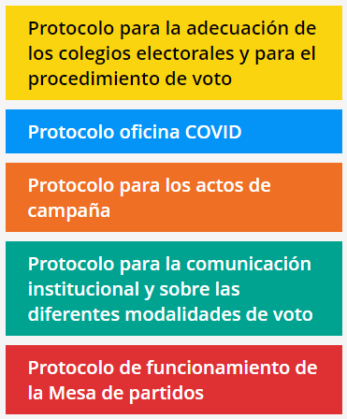
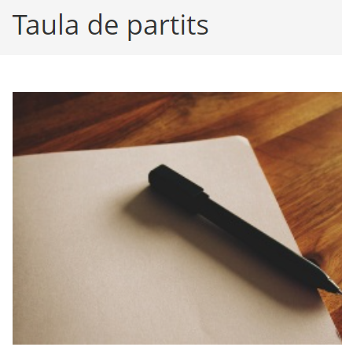
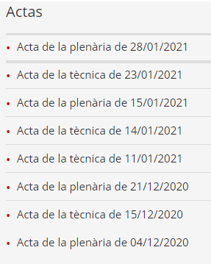
Transparencia como input
50
De la transparencia como rendición de cuentas a la transparencia como variable endógena y herramientas para la autonomía

Slide 51
La Administración como plataforma (II)
51
Protocolos
Colegios electorales y procedimiento de voto
Dispositivo elecciones COVID y seguridad sanitaria
Mesa de Partidos y definición de escenaris de celebración de las elecciones
Comunicación institucional y sobre modalidades de voto
Actos de campaña
Herramientas por perfil: autonomia y empoderamiento
Votantes | Colegios electorales | Contagiados y discapacitados | Gente mayor
Administración local | Responsables COVID | Representantes de la Administración | Candidatos Medios

Slide 52
Estrategia para una comunicación transmedia
52
La comunicación transmedia, por definición, no se puede planificar, pero se puede catalizar
Cuerpos gubernamentales
Datos
Escucha activa
Información
Auditoría interna
Partidos
Conocimiento
Rendición de cuentas
Campaña institucional
Media
Actualización
Web oficial
Contra-desinformación
Expertos
Contraste
Twitter
Ciudadanos
Prescripción
Confianza
Personalización
Protocolos
Locales electorales
Desinterme-diación
Análisis
Ayuntamientos

Slide 53
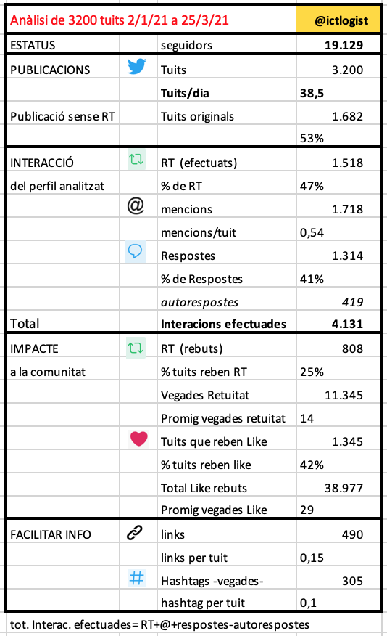
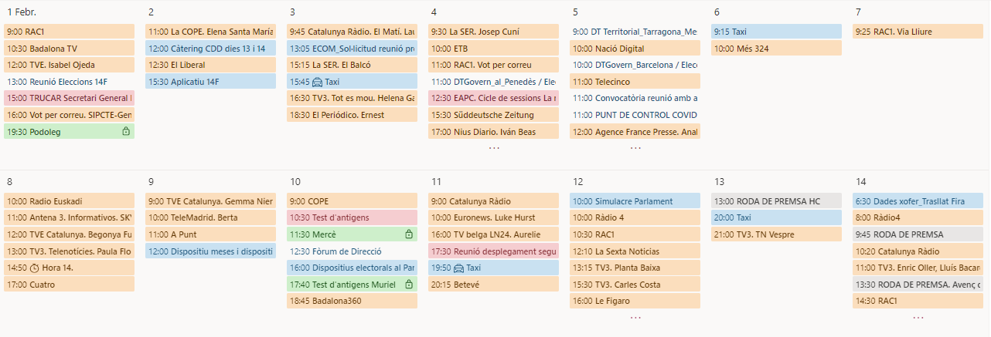
El núcleo de la comunicación transmedia
53
Una única fuente.
Múltiples medios.
Múltiples mensajes.
Difusión, prescripción, personalización.
Fuente: Pere Joan Mitjans
https://perejoanmitjans.wordpress.com/2021/04/07/ismael-pena-lopez-exemple-dinteraccio-social/

Slide 54
El entorno como enemigo, el entorno como gobernanza
54
Fases importantes
Diseñar: ser abierto y colaborativo, nombrar y enmarcar bien
Implementar: trabajar el consenso, empoderar a los actores
Explicar: hacer pedagogía, proteger al equipo y al proyecto
Claves para la legitimidad
Planificar con (mucha) antelación, dominar el tema
Marcar el ritmo, el tono y el nivel (informativo, comunicativo)
Transparencia radical, convertirse en la autoridad
Anticiparse, ser rápido en avanzar temas y problemas, no dejar espacio para las dudas
Situarse en situación aventajada, no dejar espacio a la desinformación

Slide 55
55
Bibliografía y
documentación

Slide 56
Bibliografía básica
56
Peña-López, I. (2023). “La gestión integral del talento en la Administración centrada en la política pública de impacto”. En Gairín Sallán, J. & López-Crespo, S. (Coords.), Aprendizaje e inteligencia colectiva en las organizaciones después de la pandemia, Capítulo 3.2, 131-137. Madrid: Praxis-La Ley
Peña-López, I. (2020). “El ecosistema de gobernanza pública: las instituciones como infraestructuras abiertas para la toma de decisiones colectivas”. In Reniu i Vilamala, J.M. & Meseguer, J.V. (Eds.), ¿Política confinada? Nuevas tecnologías y toma de decisiones en un contexto de pandemia, Capítulo 2, 53-71. Cizur Menor: Thompson-Reuters/Aranzadi.
Peña-López, I. (2023). “Gestión de la complejidad para el impacto sistémico: respuestas a entornos VUCA y BANI”. En Sociedad Red, 19 agosto 2023. Barcelona: ICTlogy.
Peña-López, I. (próximamente). Resolución de problemas retorcidos mediante
aproximaciones de Gobierno Abierto. El caso de las Elecciones al Parlament de Catalunya
durante la pandemia de COVID19

Slide 57
Bibliografía complementaria
57
Ballvé Jerez, M.B. (2023). “La actuación de las organizaciones públicas en el s.XXI”. En Gairín Sallán, J. & López-Crespo, S. (Coords.), Aprendizaje e inteligencia colectiva en las organizaciones después de la pandemia, Capítulo 3.1, 123-130. Madrid: Praxis-La Ley
Herrero García, O. & Dalmau Ibàñez, Ò. (2023). “Transición hacia un nuevo modelo de aprendizaje y desarrollo”. En Gairín Sallán, J. & López-Crespo, S. (Coords.), Aprendizaje e inteligencia colectiva en las organizaciones después de la pandemia, Capítulo 3.3, 137-151. Madrid: Praxis-La Ley
Krogh, A.H. & Triantafillou, P. (2024). “Developing New Public Governance as a public management reform model”. En Public Management Review, Published online: 06 Feb 2024. London: Routledge
Osborne, S.P. (Ed.) (2010). The New Public Governance? Emerging perspectives on the theory and practice of public governance. London: Routledge
Peña-López, I. (2019). “El Estado como plataforma: la participación ciudadana para la preservación del Estado como bien común”. En Nota d'Economia, 105, 193-208. Barcelona: Generalitat de Catalunya.
Peña-López, I. (2018). “Fomento de la participación democrática no formal e informal. De la democracia de masas a las redes de la democracia”. In Laboratorio de Aragón Gobierno Abierto (Ed.), Abrir instituciones desde dentro. Hacking Inside Black Book, Capítulo 11, 113-124. Zaragoza: LAAAB, Gobierno de Aragón.

Slide 58
Documentos de consulta
58
Plan Estratégico EAPC 2022-2027
Espacio web: http://plaestrategic.eapc.gencat.cat/
Documento: https://eapc.gencat.cat/web/.content/home/lescola/que_fem/pla-estrategic-2022-2027/EAPC_pla-estrategic_2022-2027_v3_1_ES.pdf
Modelo de Aprendizaje y Desarrollo de la EAPC
Espacio web: https://model.eapc.gencat.cat/
Documento : https://eapc.gencat.cat/web/.content/home/lescola/model-aprenentatge-desenvolupament/Model-Aprenentatge-i-Desenvolupament-EAPC-v4-6-ES.pdf
Anteproyecto de Ley de la EAPC
Espacio web: https://llei.eapc.gencat.cat/
Texto aprobado por el Consejo Técnico el 14/02/2023: https://eapc.gencat.cat/web/.content/home/lescola/que_fem/llei-eapc/repositori-documents-oficials/Avantprojecte_de_llei_CT_14022023.pdf

Slide 59
Para citar esta obra:
Peña-López, I. (2024). Los actores de la Nueva Gobernanza Pública: de administrados a clientes, de clientes a ciudadanos. DIBEX Digital Business Executive Program, 9 de noviembre de 2024. Barcelona: ISDI
http://ictlogy.net/presentations/20241109_ismael_pena-lopez_-_actores_nueva_gobernanza_publica.pdf
Pera contactar con el autor:
http://contacto.ictlogy.net
Toda la información presentada en este documento se encuentra bajo una Licencia Creative Commons del tipo
Reconocimiento – No Comercial
Pera más información visitad
http://creativecommons.org/licenses/by-nc/4.0/

